Slide 1
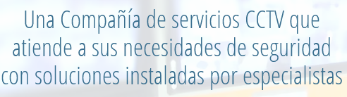
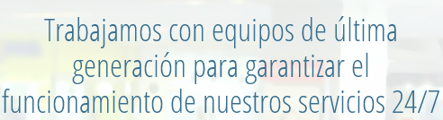
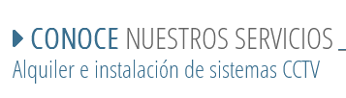
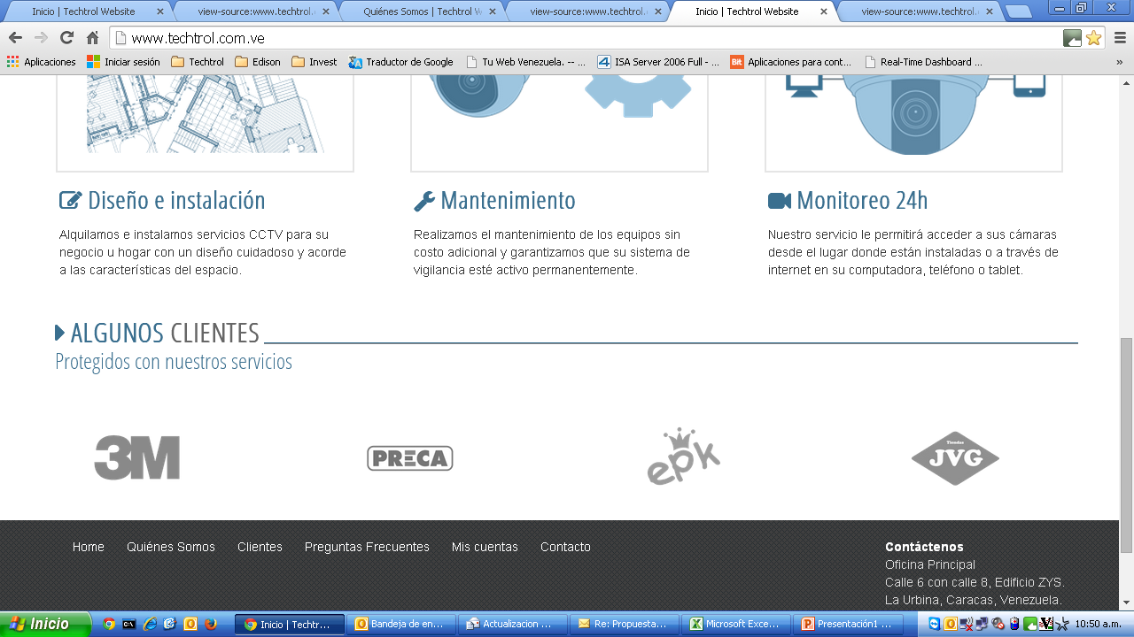
ACTUALIZACION DE CONTENIDO EN WEBSITE TECHTROL
HOME
Empresa especializada en el alquiler y servicio de cámaras de Videovigilancia y circuito cerrado.
Mínima inversión inicial
Estrictos estándares de calidad
Soporte técnico
Somos una empresa de servicios enfocada a la satisfacción y comodidad de nuestros clientes.
Cobertura a nivel nacional
Servicio personalizado
Técnicos calificados
Alquiler e instalación de sistemas de cámaras de seguridad
Alquilamos e instalamos su sistema de cámaras de seguridad para su negocio u hogar con un diseño cuidadoso y acorde a las características del espacio.
Nuestro servicio le permitirá acceder a sus cámaras de seguridad desde el lugar donde están instaladas o a través de internet en su computadora, teléfono o tablet.

Slide 2
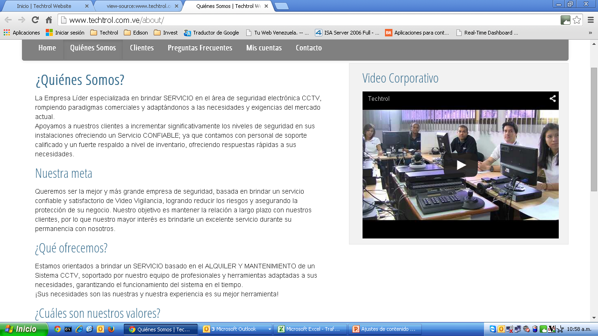
ACTUALIZACION DE CONTENIDO EN WEBSITE TECHTROL
QUIENES SOMOS
La Empresa Líder especializada en brindar SERVICIO en el área de seguridad electrónica y cámaras de seguridad, rompiendo paradigmas comerciales y adaptándonos a las necesidades y exigencias del mercado actual.
Apoyamos a nuestros clientes a incrementar significativamente los niveles de seguridad en sus instalaciones ofreciendo un Servicio CONFIABLE; ya que contamos con personal de soporte calificado y un fuerte respaldo a nivel de inventario, ofreciendo respuestas rápidas a sus necesidades
Queremos ser la mejor y más grande empresa de seguridad, basada en brindar un servicio confiable y satisfactorio de Video Vigilancia y servicios de Cámaras de Seguridad, logrando reducir los riesgos y asegurando la protección de su negocio. Nuestro objetivo es mantener la relación a largo plazo con nuestros clientes, por lo que nuestro mayor interés es brindarle un excelente servicio durante su permanencia con nosotros
Estamos orientados a brindar un SERVICIO basado en el ALQUILER Y MANTENIMIENTO de un Sistema de Cámaras de Seguridad, soportado por nuestro equipo de profesionales y herramientas adaptadas a sus necesidades, garantizando el funcionamiento del sistema en el tiempo.

Slide 3
PREGUNTAS FRECUENTES
ACTUALIZACION DE CONTENIDO EN WEBSITE TECHTROL
¿Necesito un presupuesto alto para instalar cámaras en mi negocio?
No, el modelo de Techtrol permite al cliente realizar el diseño e instalación de su sistema cámaras de seguridad con el pago del 50% del costo de instalación de tubería y cableado, un mes de depósito y un mes de adelanto.
¿En caso de preguntas o inconvenientes como me pongo en contacto con ustedes?
Puede ponerse en contacto con nosotros a través de la sección de contacto del sitio web o llamando directamente a cualquier de nuestros teléfonos.
¿Cómo puedo saber que tipo de instalación es acorde al espacio físico de mi negocio?
Techtrol emplea un grupo de profesionales que harán una revisión del espacio físico de negocio y elaborarán una propuesta acorde a sus necesidades. Nuestro equipo de ventas realizará la primera visita al lugar para evaluar y dibujar un levantamiento previo. Posteriormente se realiza la propuesta inicial y si el cliente está de acuerdo, el Ingeniero líder de proyecto se dirige al sitio para realizar el levantamiento detallado ajustado a la necesidad del cliente.
¿Qué ofrecen las demás empresas en el mercado?
Inversión inicial alta que afecta el flujo caja del cliente.
Un servicio Post Venta incierto, puesto se trata de empresas enfocadas en ganar a través de la venta de los equipos.
Ausencia de un servicio de mantenimiento de verdad.
Operatividad sin soporte, pues muchas de estas empresas no tienen solidez financiera demostrable.
Incertidumbre en la existencia de repuestos para el mantenimiento de la instalación.
Equipos que corren riesgo de Inversión inicial de obsolescencia por la falta de reemplazo y actualización.
¿A qué se refieren con altos estándares de calidad en sus instalaciones?
Todas nuestras instalaciones de equipos en sistemas de cámaras de seguridad están estandarizadas con procesos y equipos de marcas y modelos similares que permiten, en caso de falla, cambio o extensión, una rápida instalación/sustitución manteniendo el nivel de calidad del sistema. Otras compañías utilizan diversos métodos, marcas y modelos de equipos de los cuales pueden no disponer reemplazo. En la mayoría de los casos, el resultado es que el cliente termina elevando sus costos.
¿Ustedes brindan el servicio de mantenimiento del sistema de CCTV?
Nuestra filosofía es permitir al cliente enfocarse en su verdadero negocio y no en su sistema de seguridad. La garantía de nuestro servicio es ilimitado y nuestro compromiso con el mantenimiento de su instalación está siempre presente.
¿Puede en verdad Techtrol garantizar la disponibilidad de repuestos y equipos nuevos?
Sí, hemos hecho un amplio esfuerzo por mantener un amplio Stock de equipos que permiten hacer cualquier instalación nueva o cambio en una existente a la brevedad.

